Slide 1
COVID-19: Lage National, 23.10.2020
Informationen für den Krisenstab
Datenstand | Anzahl | Änderung zum Vortag |  | Inzidenz (Fälle/ 100.000 Einw.)
23.10.2020; 0:00 Uhr |  | Ganze Zahl | Prozent
Bestätigte Fälle | 403.291 | + 11.242 | +2,87% | 485
Verstorbene | 9.954 | + 49 | +0,49% | 12,0
Anteil Verstorbene | 2,5%
Genesene | ca. 310.300
7-Tage-Inzidenz | 60,3
Schätzung der Reproduktionszahl (R)
Schätzung der Reproduktionszahl (4-Tage-R):
  23.10.2020: 1,23 (95%-Prädiktionsintervall: 1,00 – 1,49)
  22.10.2020: 1,11 (95%-Prädiktionsintervall: 0,93 – 1,32)
Schätzung eines stabileren R (7-Tage-R):
  23.10.2020: 1,30 (95%-Prädiktionsintervall: 1,17 – 1,47)
  22.10.2020: 1,22 (95%- Prädiktionsintervall: 1,11 – 1,36)
DIVI Datenstand 22.10.2020 | Anzahl | Änderung zum Vortag
Aktuell ITS | 1030 | +87
Invasiv beatmet | 459 | +35
Notes:
Quelle: Ordner des aktuellen Lageberichts S:\Projekte\RKI_nCoV-Lage\3.Kommunikation\3.7.Lageberichte

Slide 2
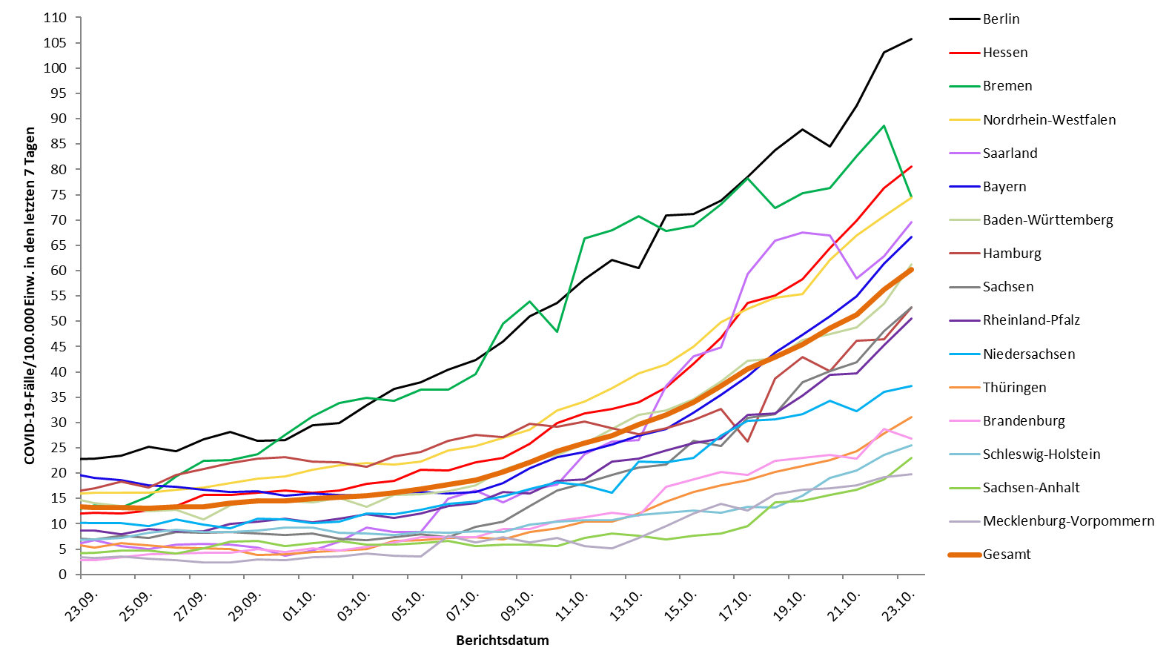
7-Tage-Inzidenz der Bundesländer nach Berichtsdatum (Datenstand 23.10.2020 0:00 Uhr)
Notes:
Datei Fallzahlen_kumulativ_Datum

Slide 3
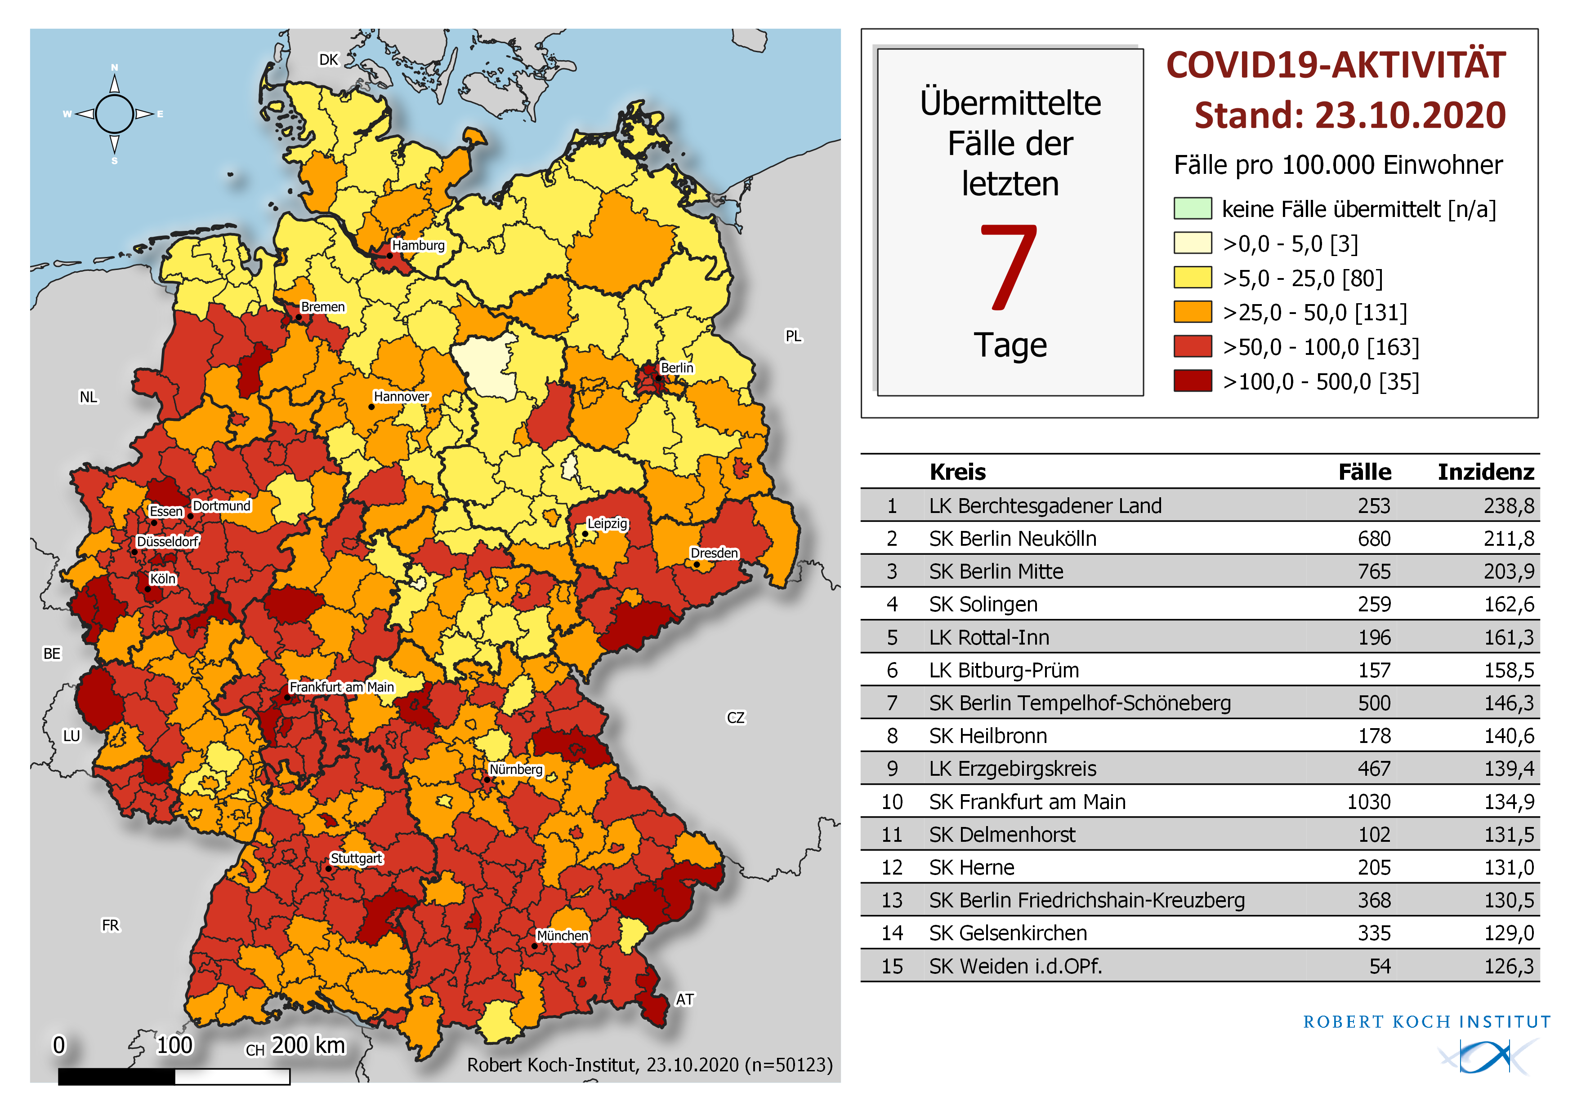
Geografische Verteilung in Deutschland: 7-Tage-Inzidenz
n = | 50.123
131 | LK mit 7-Tages-Inzidenz >25-50 Fälle/100.000 Einw.
163 | LK mit 7-Tages-Inzidenz >50-100 Fälle/100.000 Einw.
35 | LK mit 7-Tages-Inzidenz >100-500 Fälle/100.000 Einw.

Slide 4
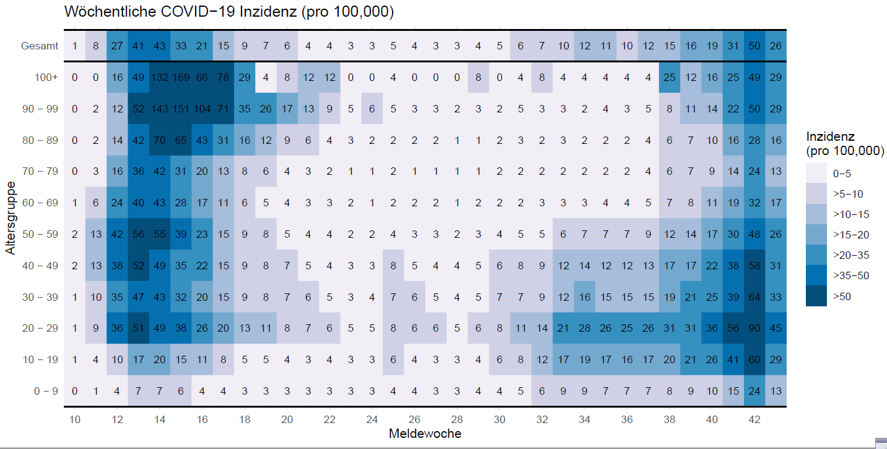
Heatmap: Inzidenzen pro Altersgruppe nach Meldewoche

Slide 5
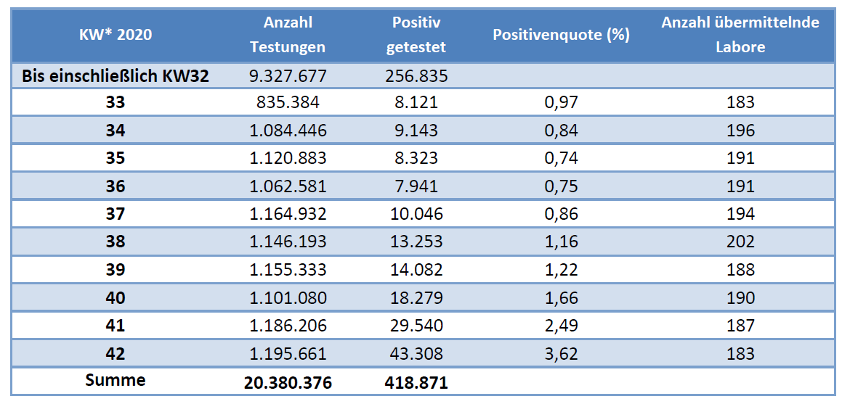
Anzahl der SARS-CoV-2 Testungen
(Stand 20.10.2020 12:00 Uhr)
Seit Beginn der Testungen in Deutschland bis einschließlich KW 42/2020 wurden bisher 20.380.376 Labortests erfasst, davon wurden 418.871 positiv auf SARS-CoV-2 getestet.
Notes:
Aus Mittwoch-Bericht

Slide 6
Probenrückstau
(Stand 21.10.2020)
In KW 42 (12.10.-18.10.2020) gaben 52 Labore einen Rückstau von insgesamt 20.799 abzuarbeitenden Proben an.
37 Labore nannten Lieferschwierigkeiten für Reagenzien, hierbei vermehrt Plastikverbrauchsmaterialien und Pipettenspitzen.
Notes:
Aus Mittwoch-Bericht

Slide 7
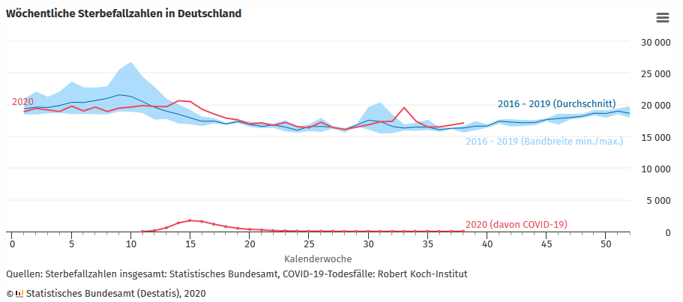
Wöchentliche Sterbefallzahlen
Datenstand 16.10.2020
Daten bis einschl. 20.09.2020
KW 38: 17.107 Todesfälle (+312 zur Vorwoche), ca. 4,8% über dem Durchschnitt der Vorjahre 2016-19 (Nachmeldungen aber noch möglich)
Notes:
https://www.destatis.de/DE/Themen/Querschnitt/Corona/Gesellschaft/bevoelkerung-sterbefaelle.html

Slide 8
Innerdeutsche Ausbreitung
(Frank, Faber)

Slide 9
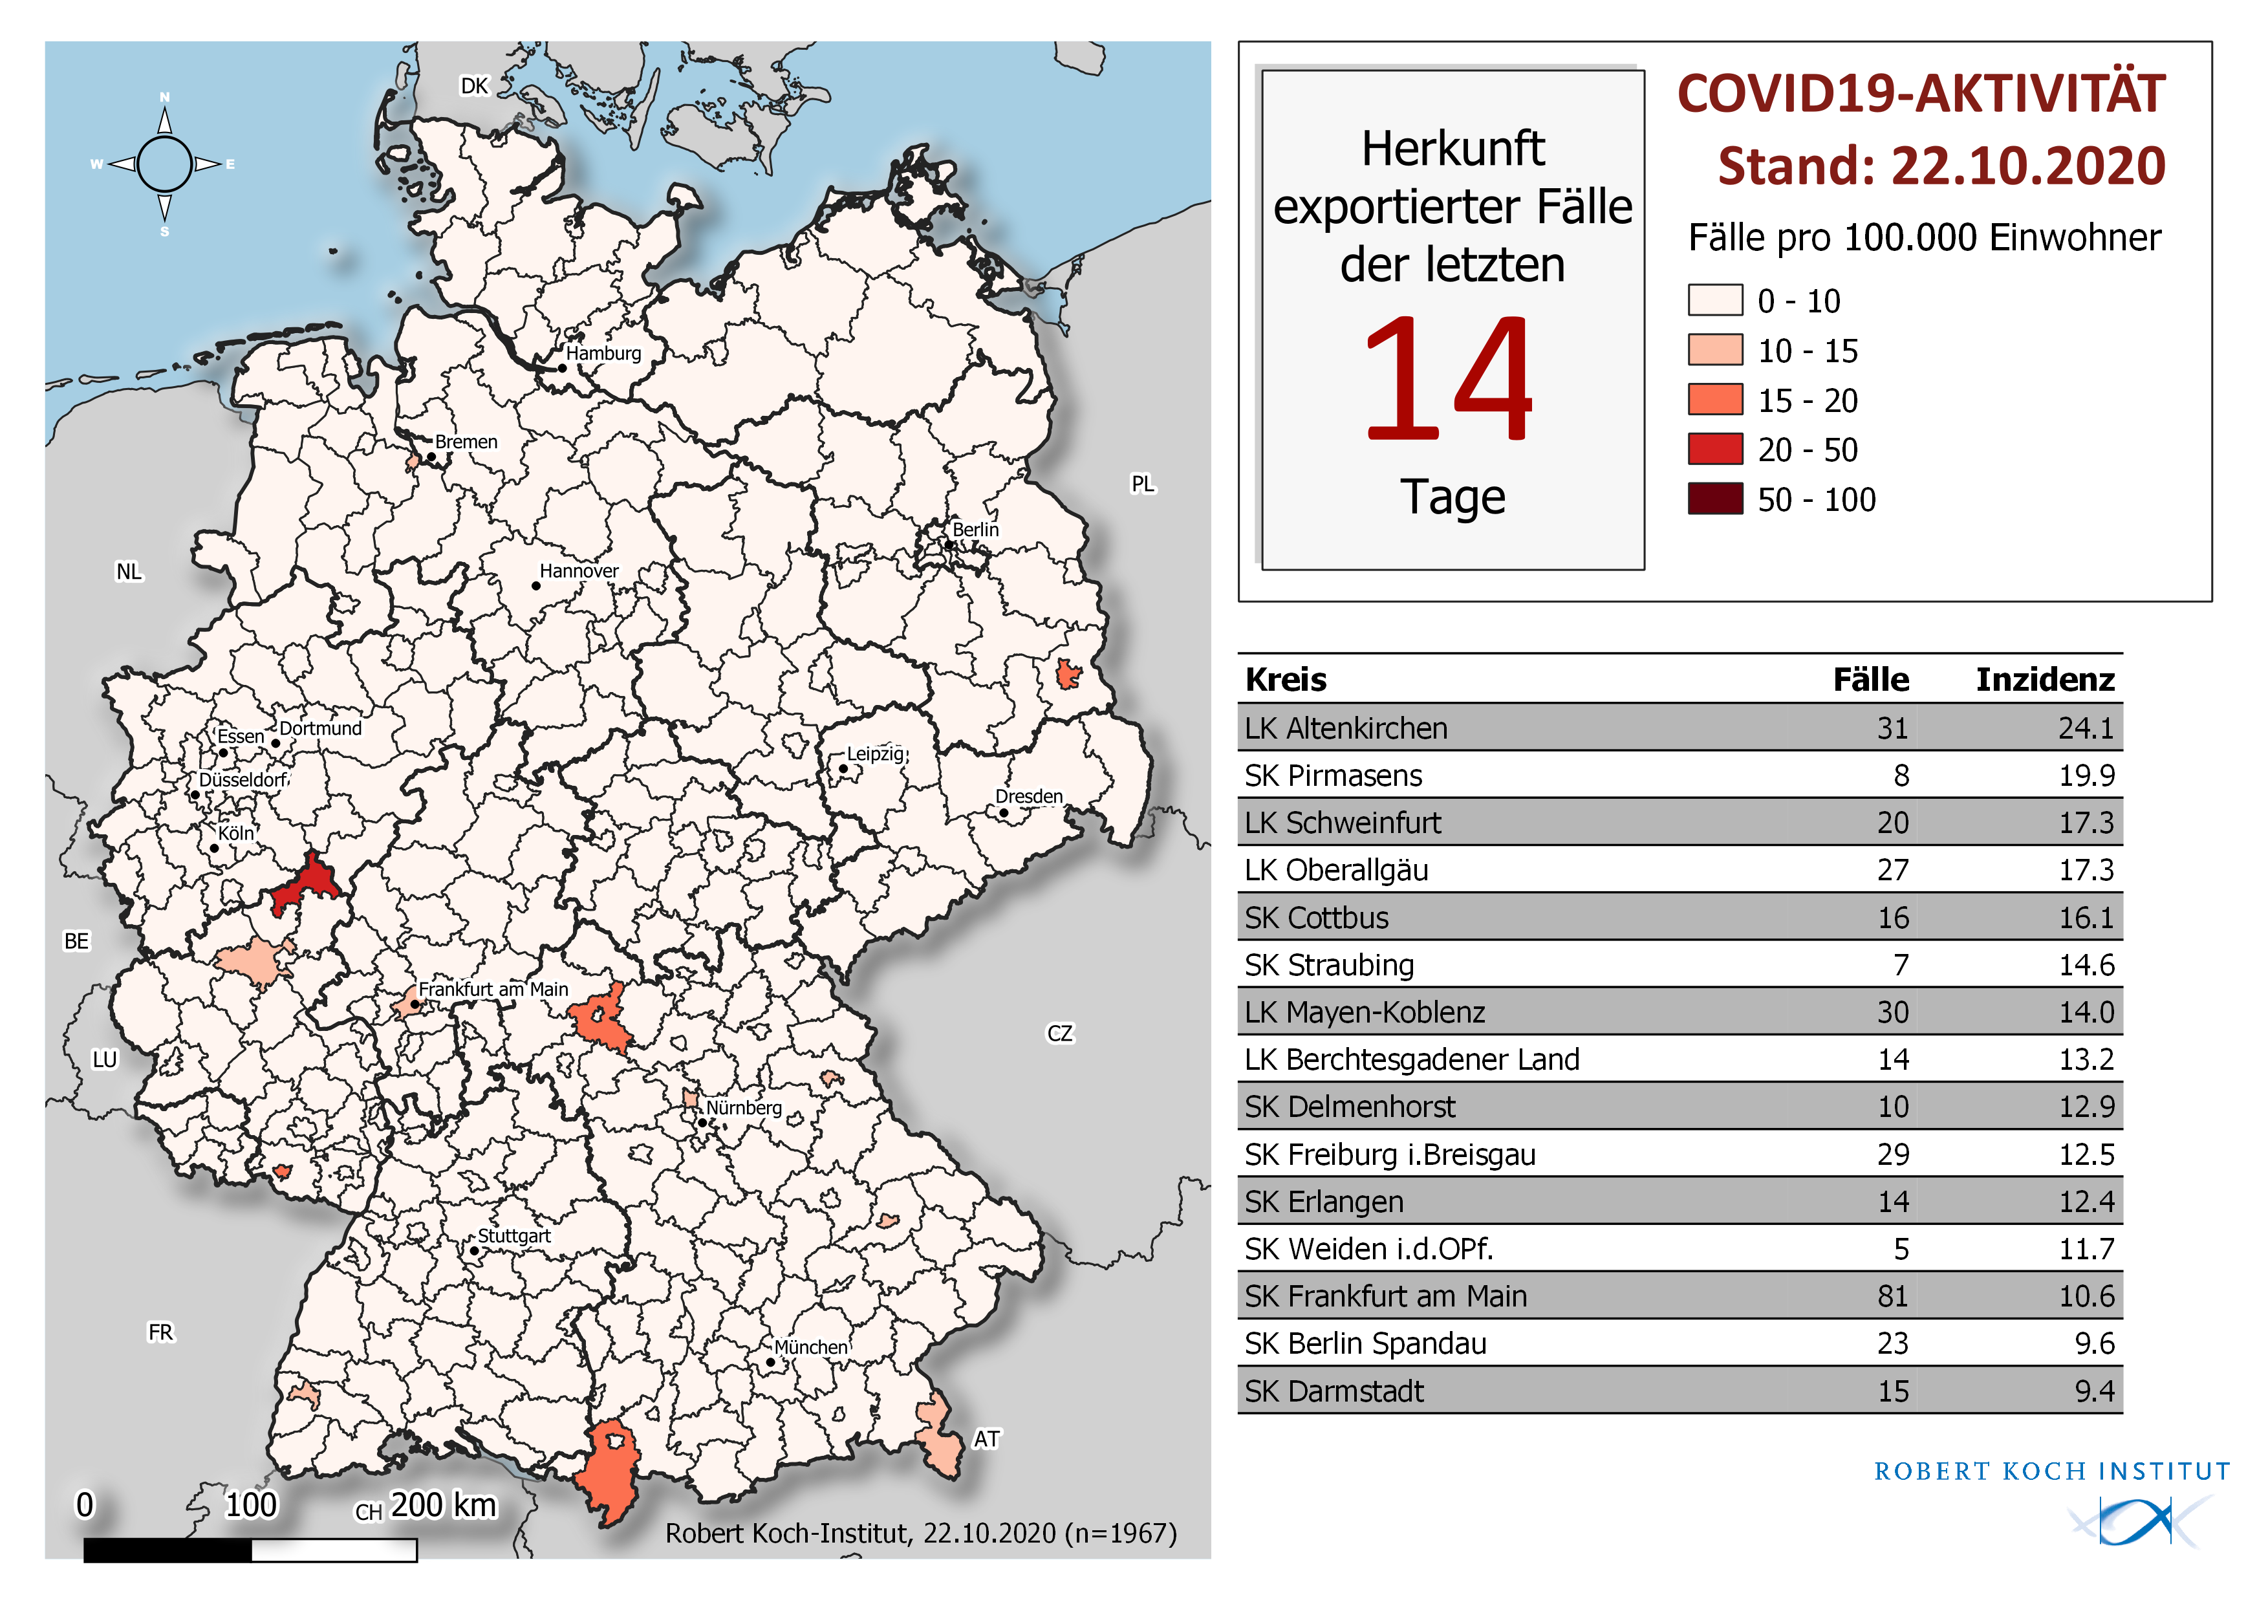
„Exportinzidenz“
Datengrundlage: Alle Fälle mit einem Expositionslandkreis ungleich dem Heimatlandkreis Inzidenz bezogen auf den exportierenden Kreis (/100k pop)

Slide 10
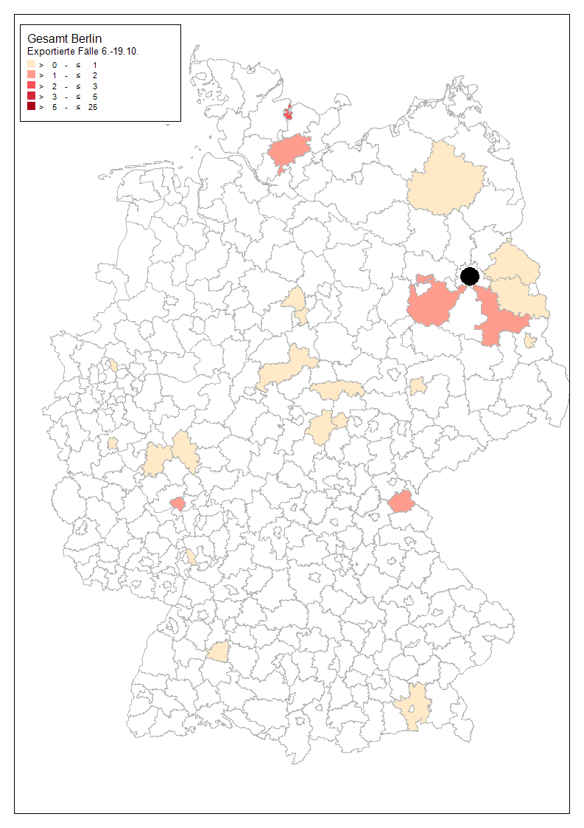
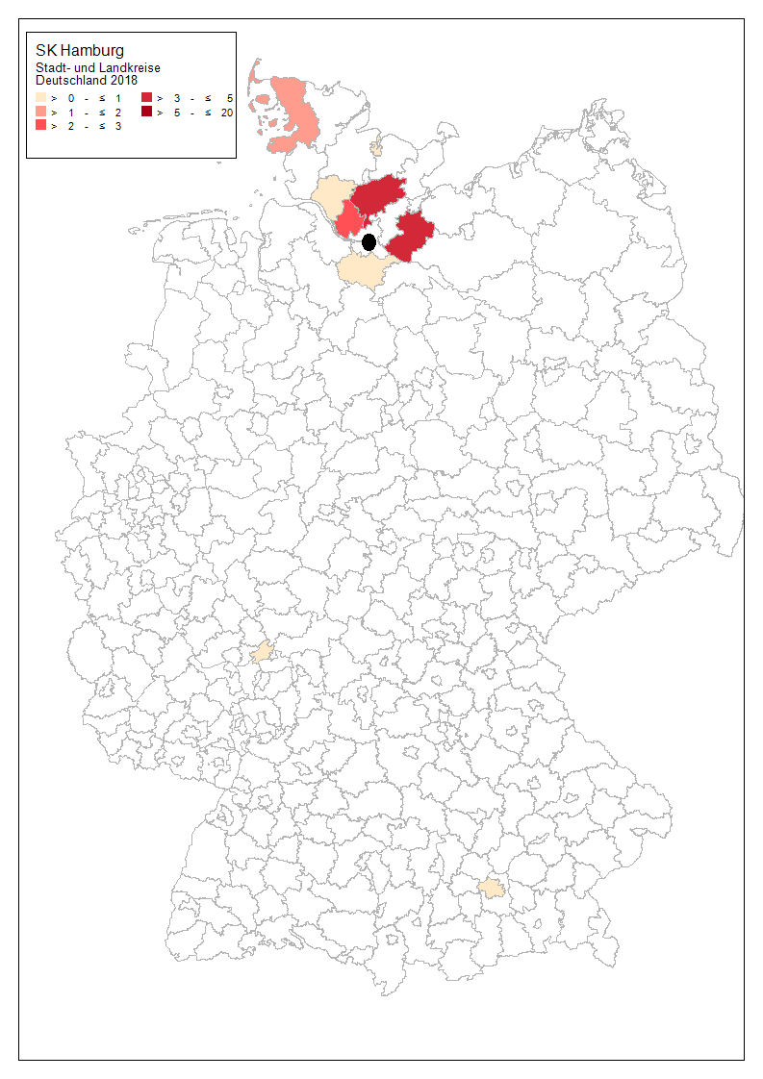
Kreise mit COVID-19-Fällen mit Exposition in Berlin und Hamburg

Slide 11
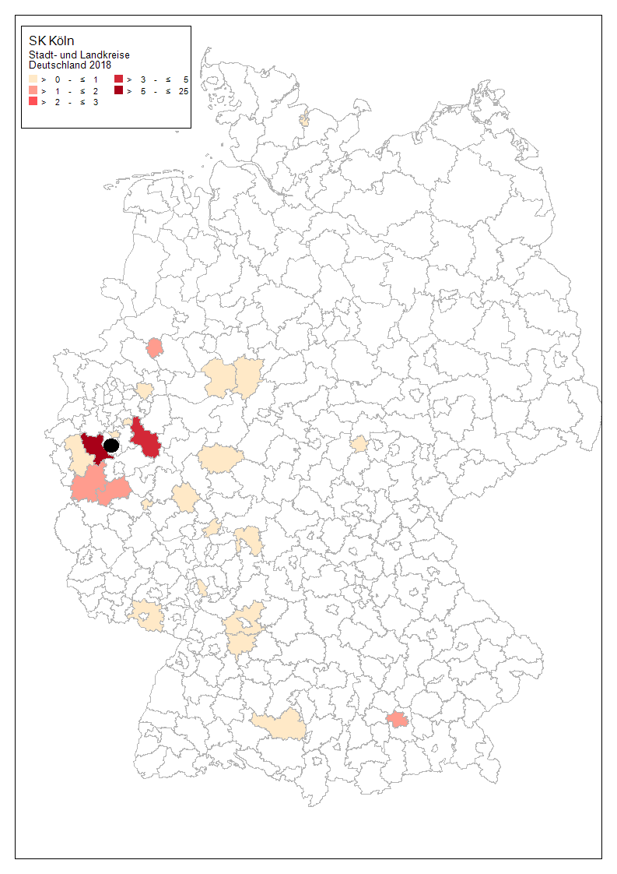
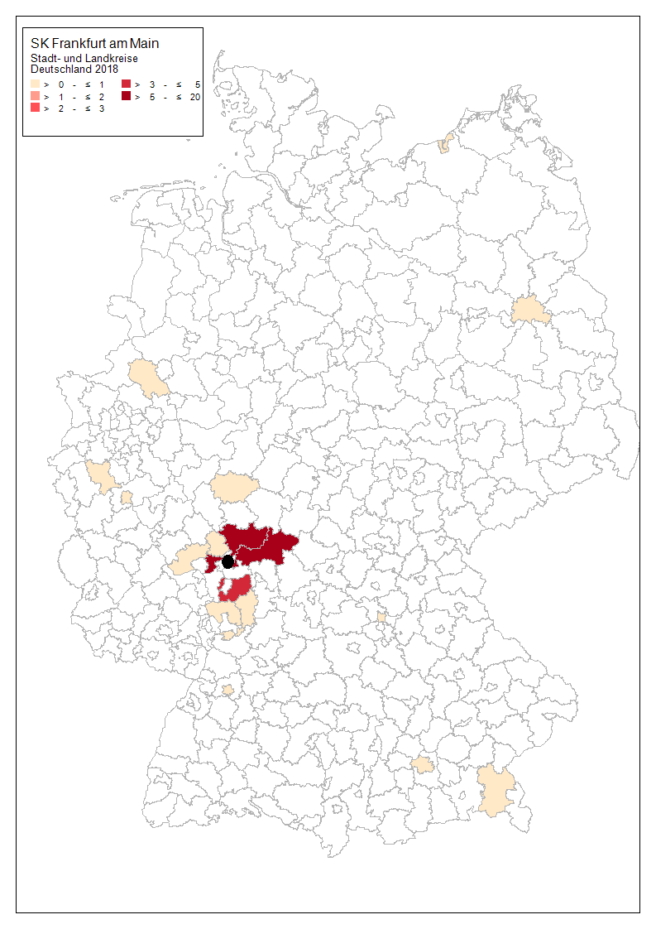
Kreise mit COVID-19-Fällen mit Exposition in Köln und FFM

Slide 12
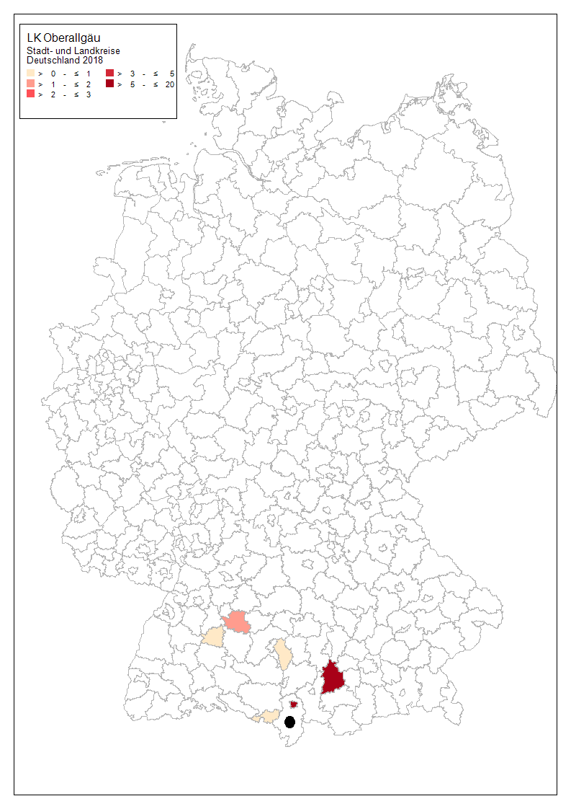
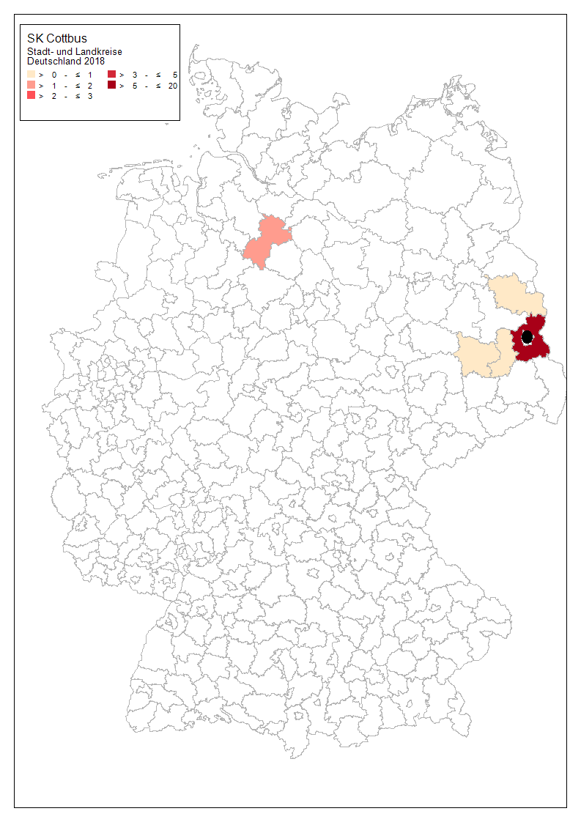
Kreise mit COVID-19-Fällen mit Exposition in LK Oberallgäu und Cottbus

Slide 13
Infektionsumfeld
(Angaben bei Einzelfällen)

Slide 14
Infektionsumfeld bei Einzelfällen (n=39.848, 6.045 mit Angaben)
Infektionsumfeld | Unterkategorie | Anzahl
Privater Haushalt |  | 3.380
Arbeitsplatz | Lebensmittel (65), Bau (29), Großraumbüro (19), Logistik (8) | 721
Gesundheitseinrichtung | Medizin. Einrichtung (191), Pflegeeinrichtung (291) | 518
Veranstaltungen | Private Feiern (270), religiöse Veranstaltungen (124), Sportveranstaltung (4), Konzerte (4) | 438
Freizeit | Sport (45), Chor (2) | 309
Bildungseinrichtung | Kita (67), Schule (141) | 307
Gastronomie | Gast (32), Personal (22) | 68
Transportmittel |  | 49
Sonstiges |  | 248

